Slide 1
جاوا سریع
جلسه ششم

Slide 2

جاوا خیلی آسونه! منم میخوام یاد بگیرم!

Slide 3

کلاسش رو generic بنویس تا بقیه هم ازش استفاده کنند!

Slide 4
Generic
Type safe : کامپایلر نوع داده را در زمان کامپایل کردن تایید می کند
در صورتی که تبدیل نوع داده اشتباه باشد، خطای زمان اجرا رخ خواهد داد
List v = new ArrayList();
v.add("test");
Integer i = (Integer)v.get(0); // Run time error
Generic ها به منظور توسعه ی الگوریتم های قابل استفاده در نوع داده های متفاوت، ایجاد شده است
e23

Slide 5
Generic class
class PairOfT<T extends String> { T object1;
T object2; PairOfT(T one, T two) { object1 = one; object2 = two; } public T getFirst() { return object1; } public T getSecond() { return object2; } }
PairOfT<String> worldCup = new PairOfT<String>(“java", “program");

Slide 6
Generic class
در مثال قبل <T extends String> به این معناست که نوع داده T باید از فرزندان String باشد، به عبارت دیگر هر کلاسی که از String ارث ببرد شامل این شرایط خواهد بود
در برابر این، حالتی را داریم که بخواهیم والدین یک نوع داده را شامل کنیم
به عنوان مثال می خواهیم بگوییم نوع داده Integer و والدین آن که در این حالت کلاس Number خواهد بود
برای چنین مواقعی از قاعده زیر استفاده می کنیم
<T super Integer>

Slide 7
Generic method
class Utilities { public static <T> void fill(List<T> list, T val) { for(int i = 0; i < list.size(); i++) list.set(i, val); } }
List<Integer> intList = new ArrayList<Integer>();
Utilities.fill(intList, 100);

Slide 8

میدونی collection گل برنامه نویسیه!

Slide 9
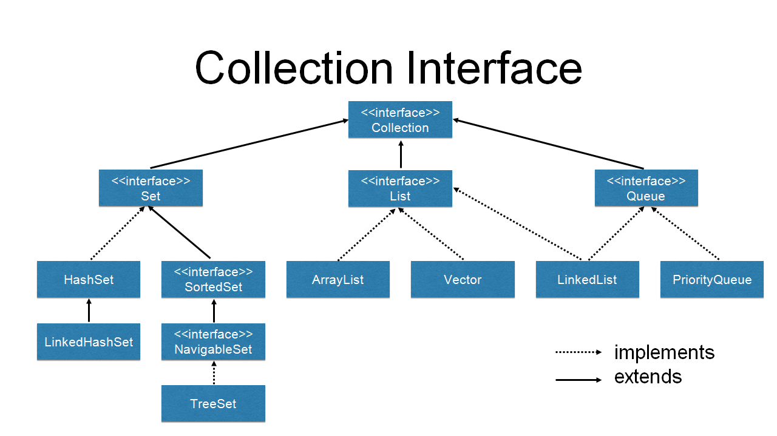

Slide 10
متدهای موجود در اینترفیس collection
توضیحات | متد
اضافه کردن یک عنصر به مخزن(container) | boolean add(Element elem)
حذف همه عناصر مخزن | void clear()
آیا مخزن عنصری دارد یا نه | boolean isEmpty()
یک object از نوع Iterator<Element> برای مخزن باز می گرداند | Iterator<Element> iterator()
حذف عنصر از مخزن | boolean remove(Object obj)
تعداد عناصر موجود در مخزن | int size()
یک آرایه که همه عناصر را شامل است باز می گرداند | Object[] toArray()
همه عناصر را به مخزن اضافه می کند | boolean addAll(Collection<? extends Element> coll)
در صورتی که همه عناصر ورودی در مخزن وجود داشت باشد true بازمی گرداند | boolean containsAll(Collection<?> coll)
همه عناصر ورودی را از مخزن حذف می کند | boolean removeAll(Collection<?> coll)
همه عناصر مخزن به جز عناصر ورودی را حذف می کند | boolean retainAll(Collection<?> coll)

Slide 11

من چه میدونم فرق size و capacity چیه!

Slide 12
List
برای نگهداری یک دنباله از عناصر با تعداد متغیر
تفاوت size و capacity
برای تبدیل یک آرایه به لیست از متد Arrays.asList() استفاده می شود
طول List ایجاد شده ثابت است و قابل تغییر نیست
ArrayList ، Vector و LinkedList پیاده سازی های این اینترفیس هستند
Vector برای حالت thread safe استفاده می شود و بیشتر متدها در آن منسوخ شده است

Slide 13
Iterator
جهت استخراج یکی یکی عناصر موجود در لیست استفاده می شود
یکی از design pattern ها می باشد
سه متد اصلی به شرح زیر دارد:
boolean hasNext( ) : در لیست جاری، آیا به انتها رسیده ایم یا نه
Object next( ) : عنصر بعدی در لیست جاری را باز می گرداند
void remove( ) : حذف عنصر جاری از لیست
ضعف های این روش:
در لیست عناصر فقط به سمت جلو می توان حرکت کرد
جایگزینی و ایجاد عنصر جدید امکانپذیر نیست
e24

Slide 14

اگه لیستش نامرتب باشه به من هیچ ربطی نداره!

Slide 15
Comparator / Comparable
جهت مقایسه دو object از این دو اینترفیس استفاده می شود
مهمترین کاربر آنها مرتب سازی یک لیست می باشد
Comparator : یک متد با امضای int compare(Object obj1, Object obj2) دارد
مقدار بازگشتی متد می تواند 0 به معنای برابری هر دو، یک مقدار مثبت به معنای کوچکتر بودن عنصر دوم از عنصر اول و یک مقدار منفی به معنای کوچکتر بودن عنصر اول از عنصر دوم باشد
Comparable : یک متد با امضای int compareTo(Object obj) داخل کلاس دارد که مقادیریش برابر متد بالا است و object جاری را یک object دیگر مقایسه می کند

Slide 16
Comparator / Comparable
از Comparable زمانی استفاده کنید که عناصر یک کلاس را با یکدیگر مقایسه می کنید ولی از Comparator زمانی استفاده می شود که عناصر دو کلاس متفاوت با هم مقایسه می شوند. مثلا برای مقایسه حقوق یک مهندس با یک پزشک
اگر مرتب سازی و مقایسه در برنامه واضح و بسیار زیاد است، از Comparable استفاده کنید
اگر مرتب سازی و مقایسه در برنامه نامشخص و به ندرت است، از Comparator استفاده کنید و بهتر است در چنین مواقعی بیرون از کلاس اصلی نوشته شود
اگر معیار های مقایسه بیش از یک مورد بود (مثلا حقوق، سن، تجربه و ...) بهتر است از Comparator و در کلاس های متفاوت پیاده سازی صورت گیرد
e25

